Slide 1
Видео

Slide 2
Презентация по теме
«Добрым жить
на белом свете веселей»

Slide 3


Slide 4




Самостоятельная работа

Slide 5
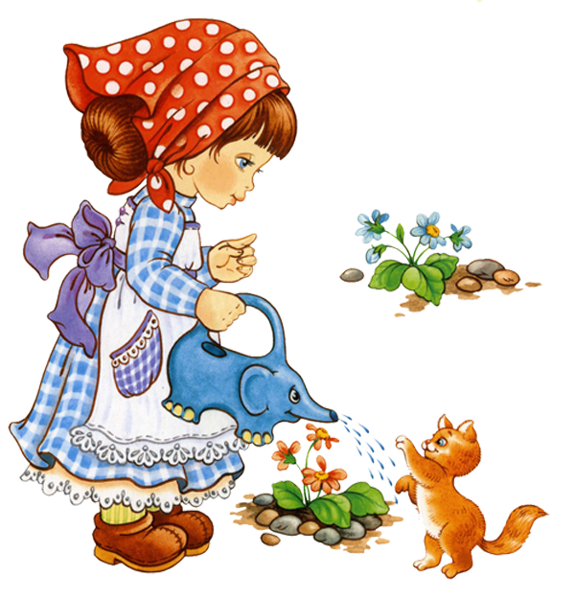
ЧТО ТАКОЕ ДОБРО?
Добро – нечто положительное,
полезное,
противоположное злу.
С.И.Ожегов

Slide 6
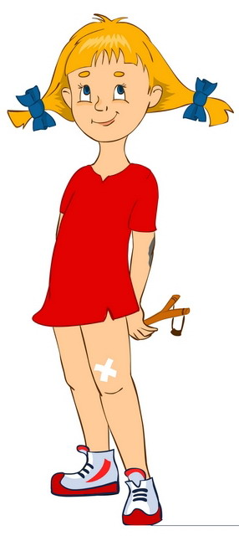
ЧТО ТАКОЕ ЗЛО?
С.И.Ожегов: «Зло - нечто дурное, вредное, беда, несчастье, неприятность, досада, злость. Оно уродует личность и отношения между людьми, побуждает совершать плохие поступки, разжигает вражду».

Slide 7
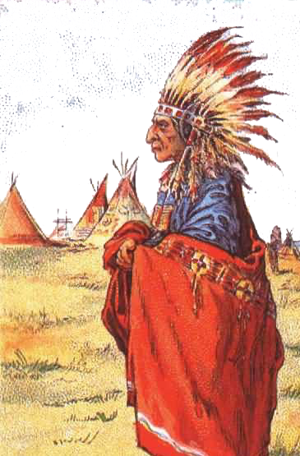

ПРИТЧА О ДВУХ ВОЛКАХ
подумайте, какова
мораль притчи?
Когда-то давно старый индеец открыл своему внуку одну древнюю истину.
— В каждом человеке идет борьба, очень похожая на борьбу двух волков.

Slide 8
Маленький индеец, тронутый до глубины души словами деда, на несколько мгновений задумался, а потом спросил:
Всегда побеждает тот волк, которого ты кормишь.
А какой волк
в конце побеждает?

Slide 9


Один волк - черный представляет зло — зависть, ревность, сожаление, эгоизм, ложь...
Другой волк - белый представляет добро — мир, любовь, надежду, истину, доброту, верность...

Slide 10
Работа с притчей.
Прочитай притчу.
В чем заключается смысл притчи?
В чем мораль?
Какими мыслями и чувствами вам хотелось поделиться?
(Чему она вас научила?)

Slide 11
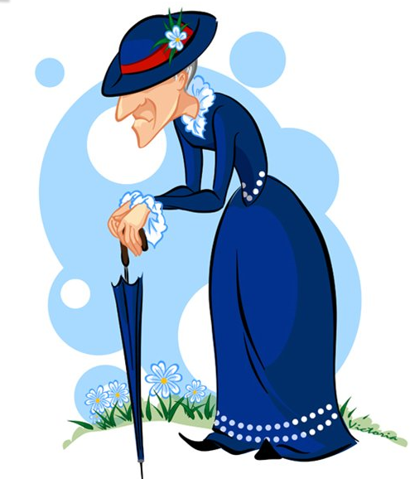
ПРАКТИКУМ
Добрый ли человек …
Ситуация 1
Вася помог старушке перейти улицу, а потом всем в школе рассказывал о своем поступке.

Slide 12
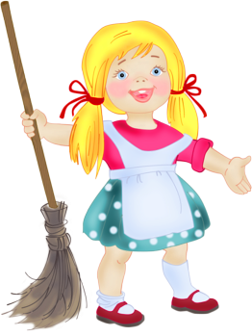
ПРАКТИКУМ
Добрый ли человек …
Какие слова на с. 14, подтверждают вашу правоту
«аморально делать что-то из страха перед наказанием или для того, чтобы приобрести у других хорошее мнение о себе»
Ситуация 2
Маша получила «2» и для того, чтобы мама ее меньше ругала, вымыла всю посуду и убралась в комнате

Slide 13
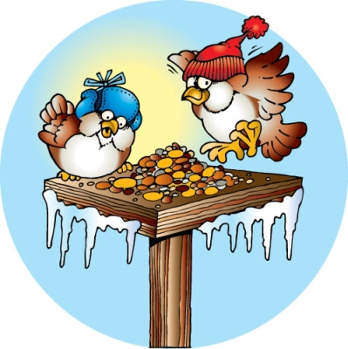
ПРАКТИКУМ
Добрый ли человек …
Ситуация 3
Ваня зимой смастерил кормушку для птиц и постоянно насыпал туда хлебные крошки.

Slide 14
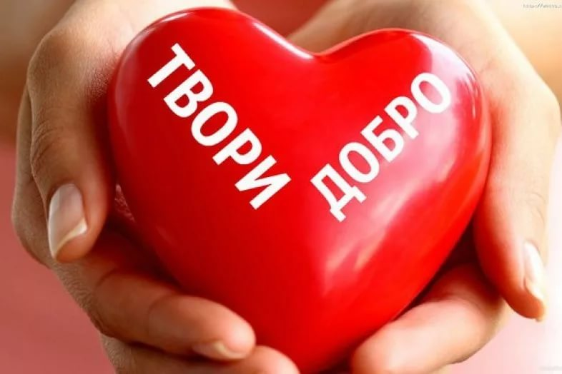
ПРАКТИКУМ
Приведите свои примеры доброты по отношению к Вам.
Назовите примеры Ваших добрых поступков.

Slide 15
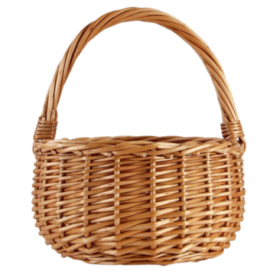

Slide 16

Итог урока
- Как вы различаете добро и зло?
Как вы думаете, почему важно различать добрые и злые поступки?
Какой главный вывод вы сделали для себя?

